Slide 1
Workflow Modeling導入SAP – 以E公司的SD模組案例分析
Importing Workflow Modeling into SAP – A Case Study Analysis of SD Module for E Company
報告者:李哲文
指導教授:張保榮 教授

Slide 2
OUTLINE
Introduction
Research Method
Research Results
Conclusion

Slide 3
1. Introduction

Slide 4
背景與動機
台灣許多歷史悠久的企業，在評估更換 ERP 系統時，除了面臨廠商的選擇之外，就是如何優化舊有的業務流程，並導入到新系統中。
個案公司預計要導入 SAP 系統，因為 SAP 為一個標準化的軟體，舊有的系統是依照本身的流程客製，因此在決定更換資訊系統之前，先進行企業流程再造，優化現有的業務流程及組織架構，再進行導入。

Slide 5
SAP簡介
SAP 從 1972 年成立開始，公司從一個小型企業，發展成一家在全球擁有超過十萬名員工的大型跨國企業。
SAP 通過數據集中化處理，將單一的數據，整理成各個業務模組所需的資料，讓不同的部門可以即時存取相關業務的資料。
SAP 的標準功能包含各種行業的解決方案，系統透過設定就能應付企業的大部分需求。

Slide 6
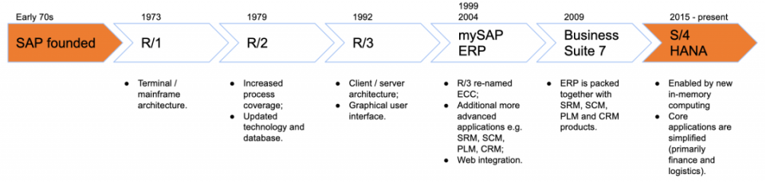
SAP簡介(cont.)
SAP 每十年進行一次大改版，可以依照產品的版本分成以下的階段

Slide 7
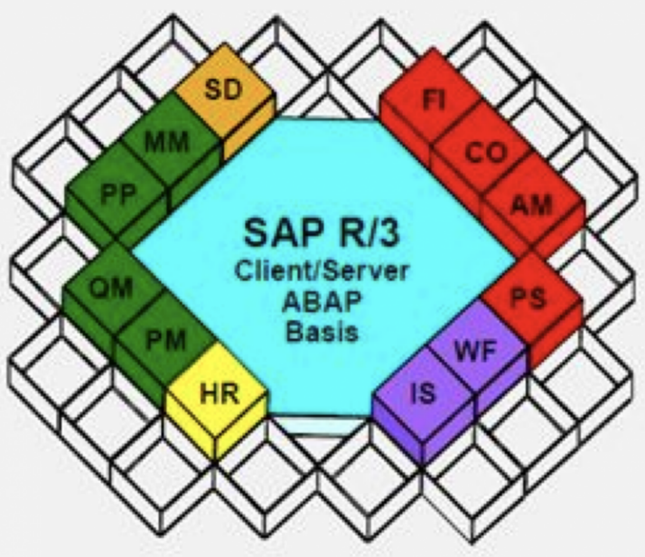
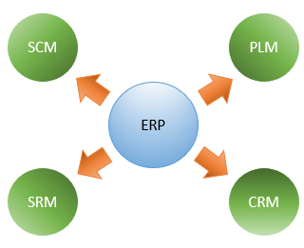
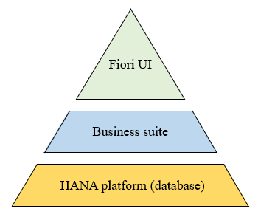
SAP簡介(cont.)
SAP 幾個比較重要的版本
R3 mySAP(ECC) S4 HANA
Figure 2. SAP R/3功能模組
Figure 3. 業務套件的主要組件
Figure 4. S/4 HANA的三個主要範圍

Slide 8
企業流程再造
企業流程再造(BPR)是一種協助企業政策管理的工具。
重點在於分析企業內部的工作流程及業務過程。
目標是用來協助企業對於現有流程的檢討，並重新設計及分配工作。
核心價值是要導正企業以功能來設置部門的傳統模式，要以業務流程為出發點，來規劃企業管理流程。

Slide 9
Workflow Modeling
工作流程(Workflow)是為了達成特定的業務目標，而進行的一連串步驟的集合。
工作流程模型(Workflow Model)是把工作流程，用圖表的方式呈現，表示從開始到結束每個步驟的過程。
工作流程建模(Workflow Modeling)就是建立工作流程模型的方法及過程。

Slide 10
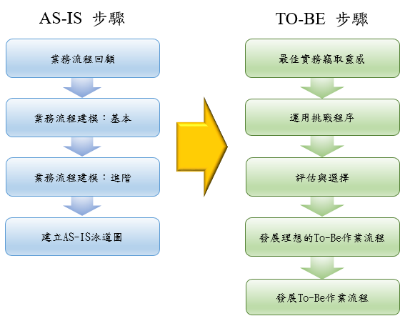
導入流程
本論文探討的 Workflow Modeling 導入流程，以AS-IS(公司流程現狀分析及描述)及TO-BE(未來優化設計的流程) 兩大部分進行。
Figure 1. Workflow Modeling 導入流程

Slide 11
2. Research Method

Slide 12
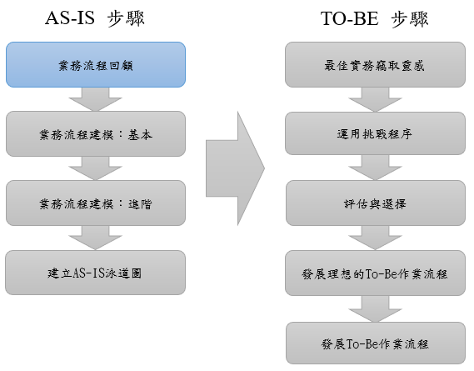
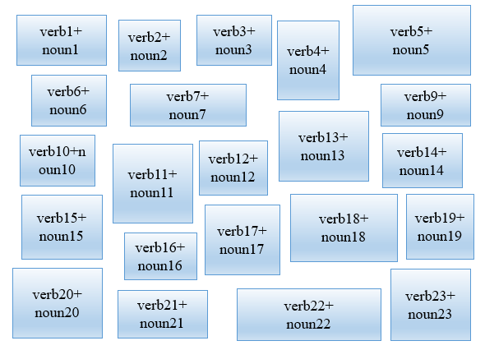
活動收集
活動收集，以動詞+名詞的方式列出所有日常的活動，將其記錄在一個格子中。
收集所有的活動後，將內容類似的重複活動去除。
Figure 5. 活動收集

Slide 13
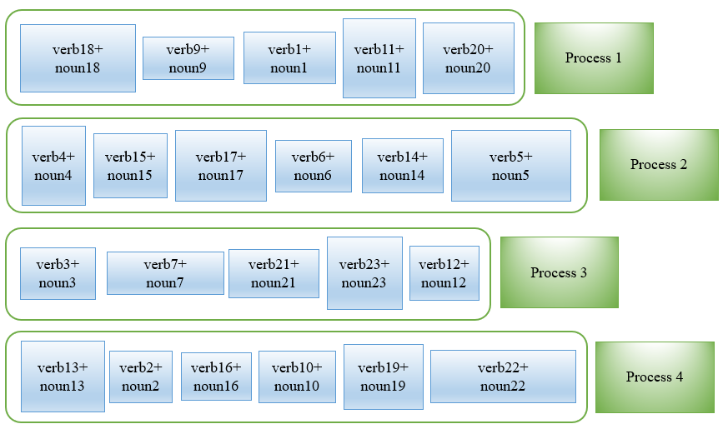
探索業務程序
以處理程序為單位，將同一流程的活動，收集成一個程序( process )。
Figure 6. 探索業務程序

Slide 14
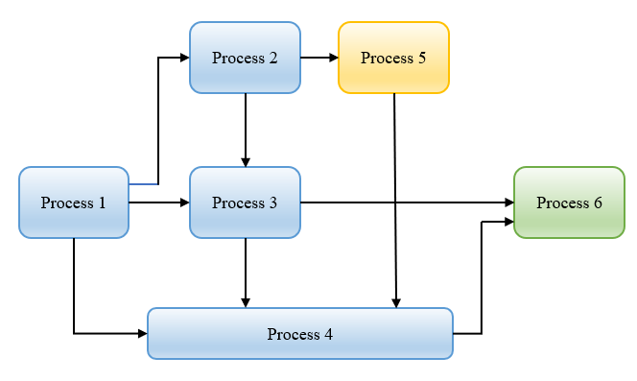
列出總體程序地圖
將所有程序，依據執行的前後關係，畫出流程關係的圖表。
不同模組用不同顏色標出。
Figure 7. 總體程序地圖

Slide 15
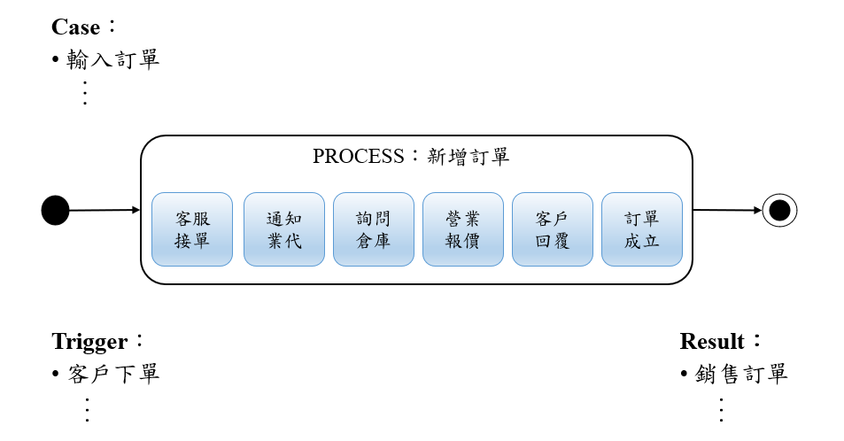
建立程序概要圖
以程序為單位，標示
為什麼目的建立(case)
中間需經過的活動(subprocess)
觸發的事件(trigger)
處理完的結果(result)
Figure 8. 程序架框

Slide 16
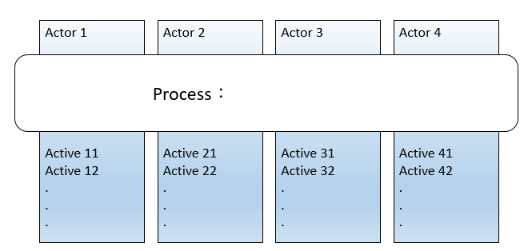
建立跨功能單位流程示意圖
將每一個流程有經過的組織歸類成圖表。
Figure 9. 跨功能單位流程示意圖

Slide 17
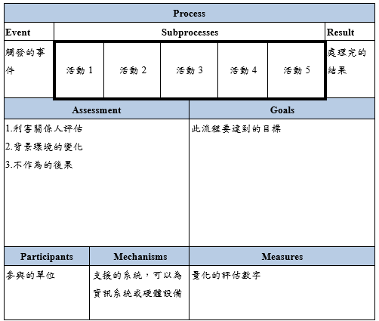
彙總程序海報
建立業務程序建模框架 Framing
程序概要圖上的觸發事件、子流程、處理完的結果
評估不進行調整可能會造成那些問題
調整完成要達到的目標
參與的組織、支援的系統、量化的評估數字
Table 1. 程序海報

Slide 18
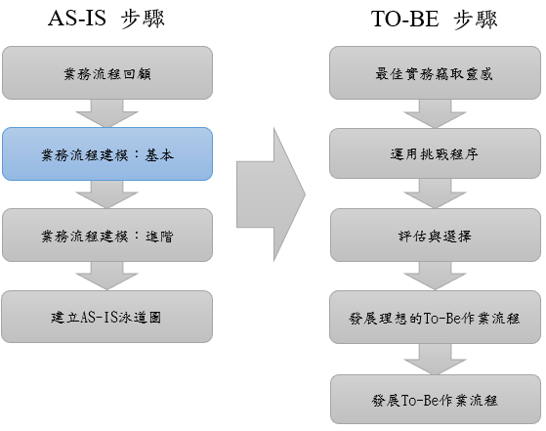
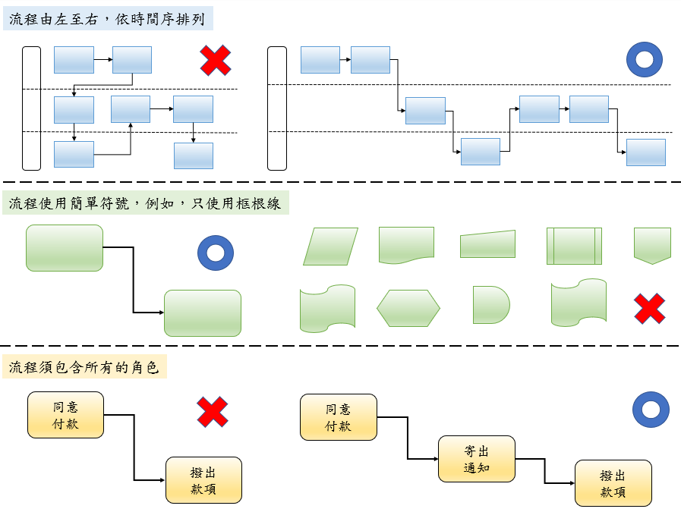
建立泳道圖
使用泳道圖來做為業務建模工具，目的為展現工作流向，製作時，需注意以下重點：
流程由左至右
使用簡單符號
須包含所有角色
Figure 10. 泳道圖流程

Slide 19
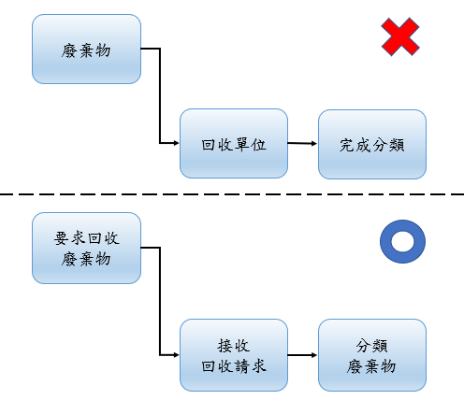
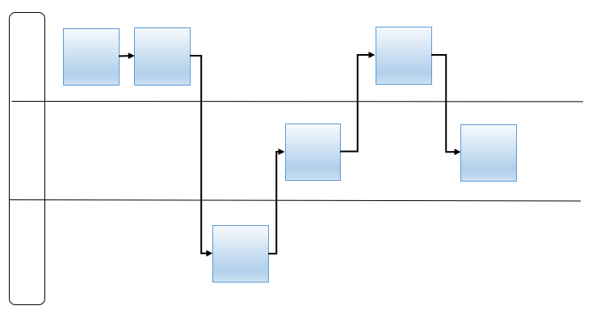
建立泳道圖(cont.)
其他須注意事項
建立泳道圖後，還有三個問題要考慮：
僅僅使用框跟線來畫圖
使用有意義的敘述
Figure 11. 泳道圖框線

Slide 20
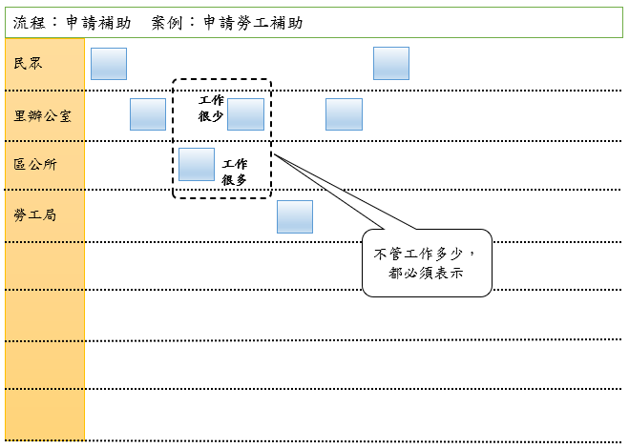
問題一：誰是接棒人
要確實找出接手工作的人
例如，工作不管角色付出多或少，都需表示。
Figure 14. 誰是接棒人

Slide 21
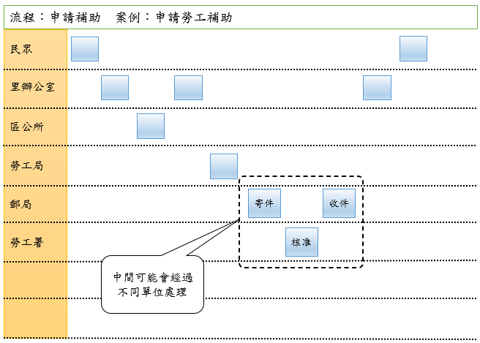
問題二：透過誰交棒
要確實找出工作經過哪些人手中
例如，資料在同一單位進出，中間可能會再經過不同單位處理。
Figure 15. 透過誰交棒

Slide 22
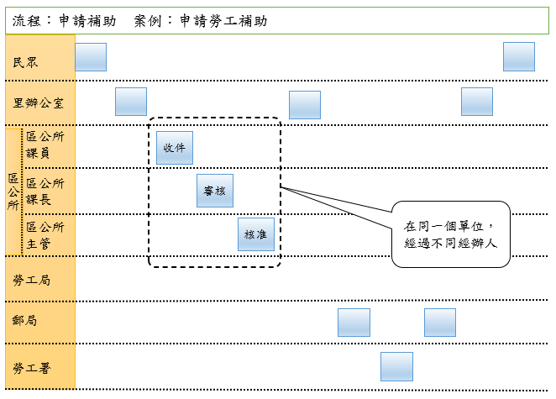
問題三：誰是真正的接棒人
要確實找出工作真正處理的人。
例如，資料在同一個單位，可能會經過不同經辦人。
Figure 15. 透過誰交棒

Slide 23
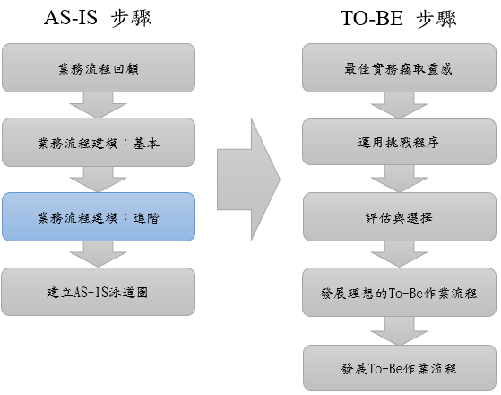
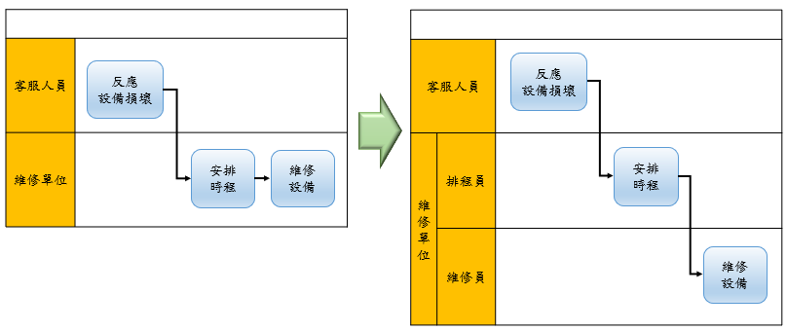
業務流程建模：進階
此步驟在於將前一步驟產生的圖，做更細部的呈現，詳細表示出每個曾經有接手過的角色。
一個人執行二個不同任務，給各自任務不同名稱，且放置在不同泳道。
一個部門內呈現多個角色，可以在原泳道上分出數個子泳道。
Figure 17. 一個部門內呈現多個角色

Slide 24
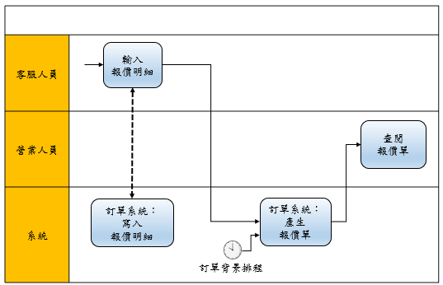
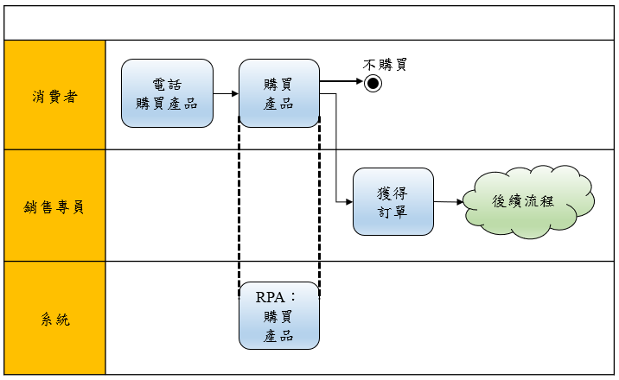
業務流程建模：進階(cont.)
系統跟設備也可以當成一個角色
當系統會影響流程時，將它當成一個角色
當設備會影響流程時，將它當成一個角色
Figure 18. 系統(支援)角色
Figure 19. 設備角色

Slide 25
業務流程建模：進階(cont.)
改善原始模型時，還有五個進階問題要考慮：
透過誰交棒：步驟間是透過哪個角色來交到下一關，要注意屬於系統的部分。
明確表達結果：要明確表達出該步驟執行後的結果。
前進的關鍵：是什麼讓流程可以進行到下一關，注意固定時間的排程。
其它的參與者：是不是已經列出所有的參與人員。
表示所有結果：所有執行完成的結果，是否都有表示出來。

Slide 26
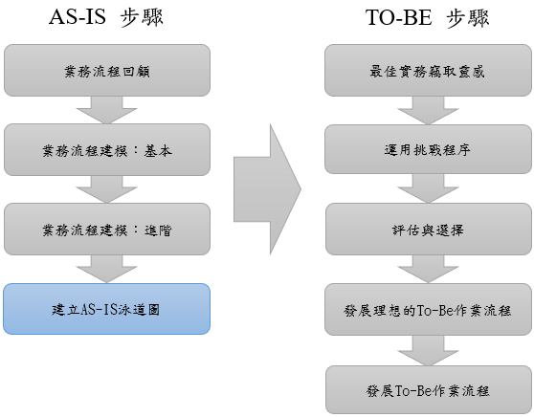
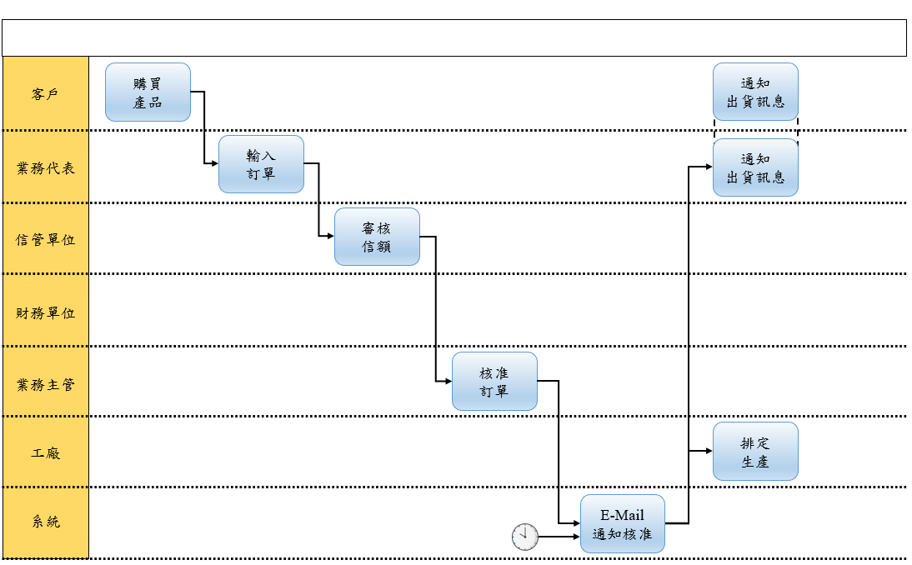
建立 AS-IS 泳道圖
使用「業務流程建模：基本」中，提到的三個基本方法(誰是接棒人/透過誰交棒/誰是真正的接棒人)，配合程序概要圖的結果，對於每一個流程從頭到尾重複進行幾次。
對每一步驟使用「業務流程建模：進階」中，提到的五個進階問題(透過誰交棒/明確表達結果/前進的關鍵/其它的參與者/表示所有結果)，進行一次的活動。
需呈現出流程中所有角色。
Figure 20. 接手層次泳道圖

Slide 27
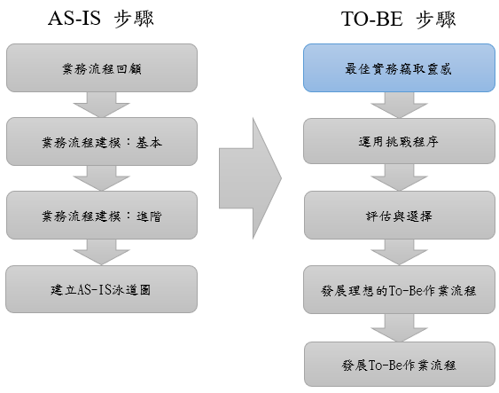
最佳實務竊取靈感
最佳實務(Best Practices)是一個管理概念，指在能夠讓組織內業務執行能夠達到最佳結果的程序特徵。
要達到最佳實務就必須透過一些方法，可以從以下的幾個方面找出解答：
作業流程設計方面
資訊系統方面
動機與衡量方面
人力資源方面
政策與規範方面
設施設計方面

Slide 28
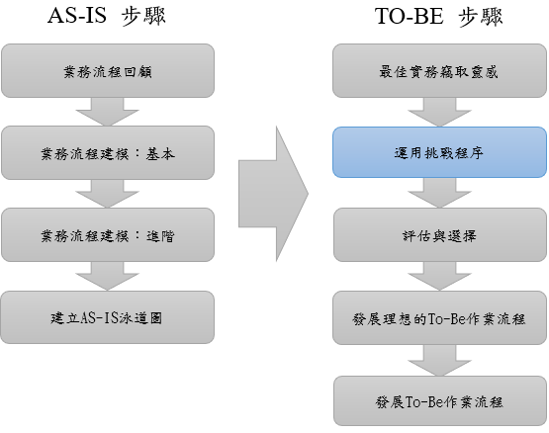
運用挑戰程序
挑戰程序通常是用來擺脫舊包袱的重要步驟。
挑戰程序是如下運作的，以泳道圖為開始，利用原始圖，對每一步驟，必須重新檢視它，原來的作業是否合適。
用以下的思考來協助完成此程序：
是否會產生有用的結果？
是否要在此被完成？
是否由當前角色來完成？
是否由目前的順序來完成？
是否由這個方法來完成？

Slide 29
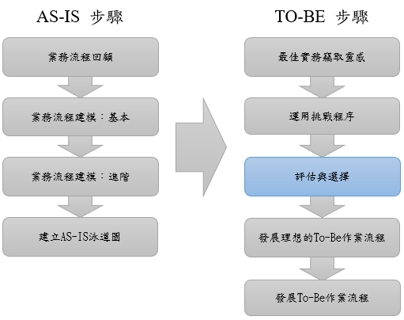
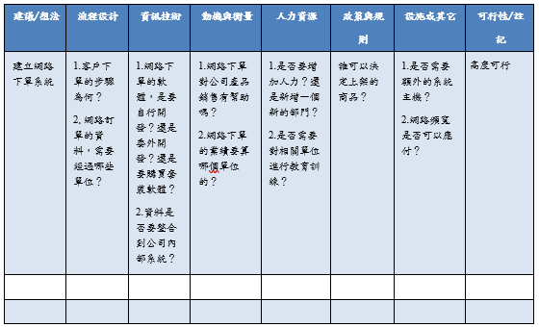
評估與選擇
建立評估矩陣，步驟為：
整理至目前為止所討論出來的想法清單。
去除不可行之想法。
每一列表示建議及想法。
每一行表示一個促成者。
最後一行用來記錄可行性及註記。
對每一個促成者提出，必需做出什麼樣的改變，才能令這個想法夠順利執行？
對每一列進行評估，討論這些想法是否合理嗎？將結果記錄在最後一欄。
Table 2. 評估矩陣

Slide 30
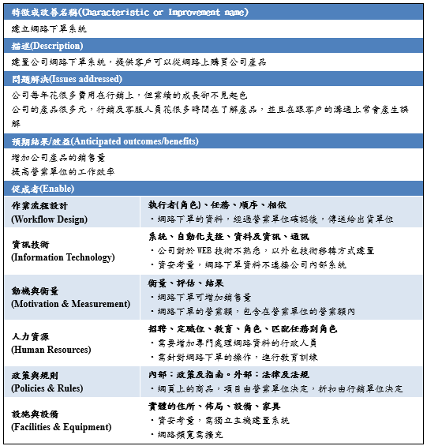
評估與選擇(cont.)
完成了評估矩陣後，針對每一行的資料，重新再進行一次評估，來決定是否可行。
如果該想法經過評估已經要執行，會以程序需求文件格式記載下來。
Table 3. 程序需求文件

Slide 31
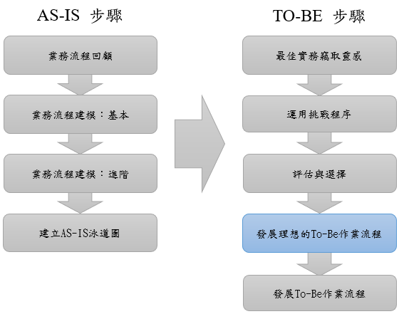
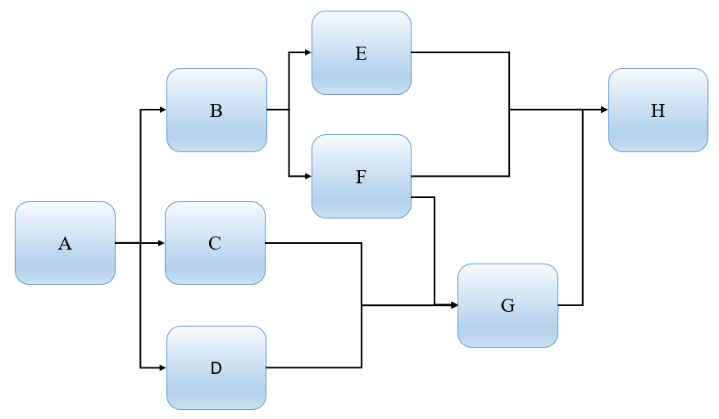
發展理想的To-Be作業流程
所謂的「理想的」作業流程：不考慮任何外界的影響，不受任何限制，直接照著流程走完。
找出必要步驟之間的前後關聯(也可稱作相依性)，那些必須要循序執行、那些可以平行執行。
Figure 22. 相依關係

Slide 32
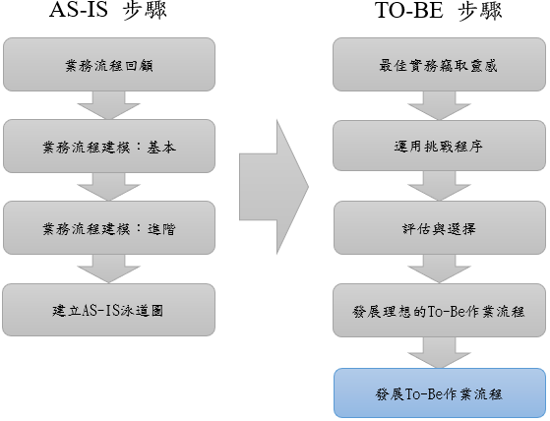
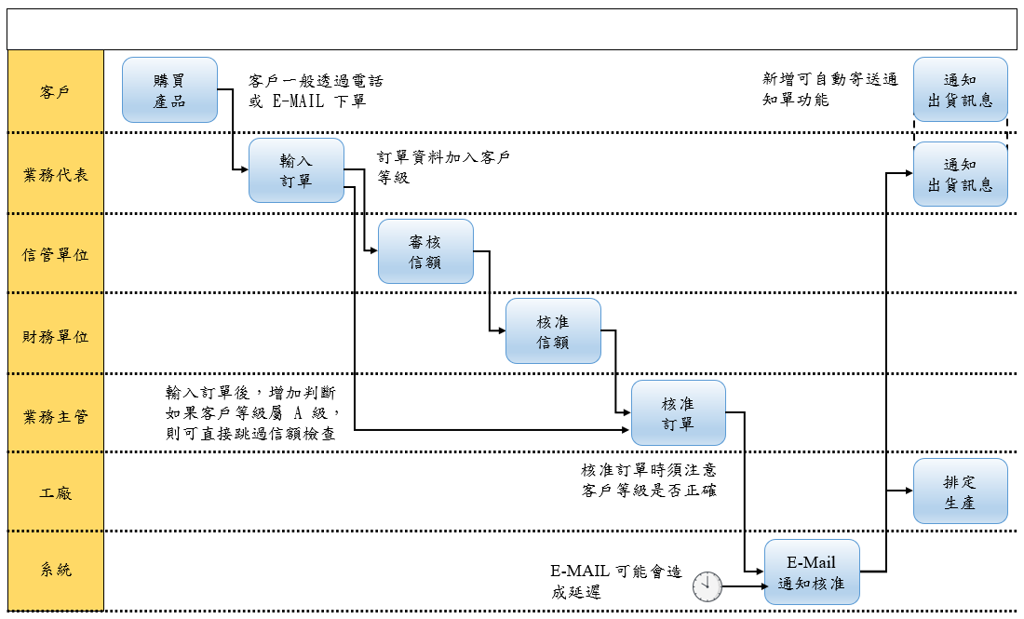
發展To-Be作業流程
用程序需求文件及理想的作業流程，開始在每一個步驟內加入細節。
在製作TO-BE流程圖時，跟製作AS-IS流程圖時，動作都是一樣，可以應用挑戰程序來幫助模型的發展。
完成後TO-BE泳道圖後，我們應該運用大量說明於圖中。
Figure 23. TO-BE泳道圖

Slide 33
3. Research Results

Slide 34
專案進行
個案公司以分組討論方式進行，專案進行前先針對分析方法進行一連串的教育訓練。
教育訓練結束後，依 SAP 的模組特性進行分組，SAP 的 SD 模組包含營業及產銷單位，此結果為營業單位配合資訊單位，以 Workflow Modeling 方法分析現有流程，並進行優化討論後的結論。
討論過後的結論，由主要流程負責人及資訊單位彙總後，再經過所有的關鍵使用者確認後，所產出的最終結果，用來提供專案導入時，流程分析的參考。

Slide 35
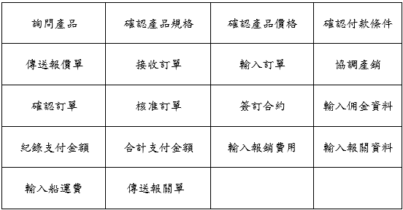
活動收集
關鍵使用者先進行活動收集，以動詞+名詞將日常的作業寫在便利貼上，再進行會議。
討論過後，將類似活動的便利貼去除，剩下便利貼的內容，製作成表格。
Table 4. 活動收集

Slide 36
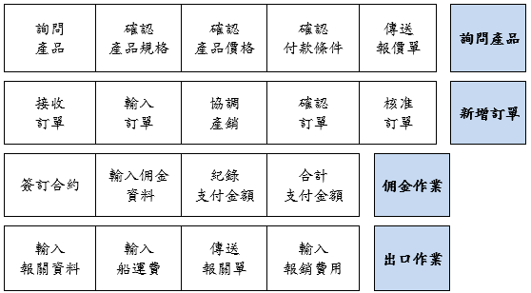
探索業務程序
將活動依前後順序整理成程序，這邊整理成 4 個程序。
Table 5. 探索業務程序

Slide 37
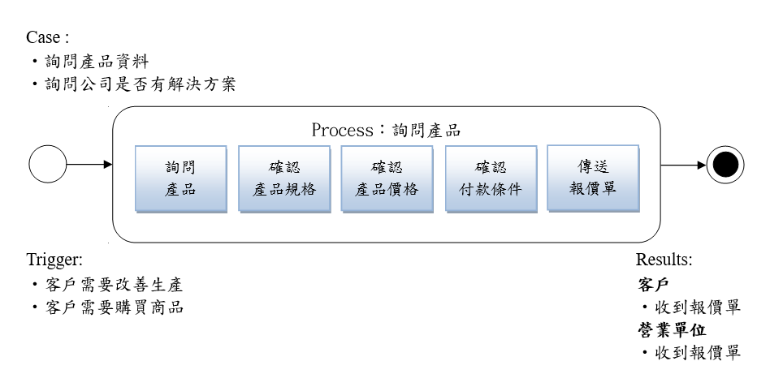
程序塑形
討論每個流程的案件種類、觸發動機、造成的結果，繪製成表格。
Figure 25. 程序塑形

Slide 38
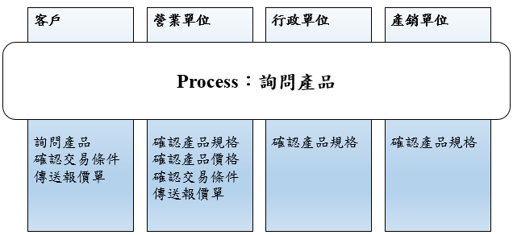
跨功能單位流程示意圖
詢問產品的流程中會與 4 的單位相關，把它們繪製成表格。
Figure 26. 跨功能單位流程示意圖

Slide 39
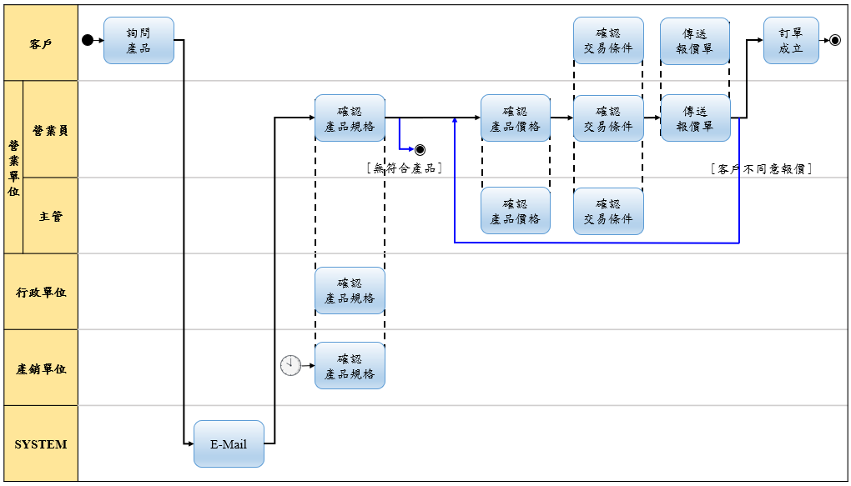
AS-IS泳道圖
以程序塑形資料及跨功能單位流程示意圖繪製泳道圖。
Figure 27. AS-IS泳道圖

Slide 40
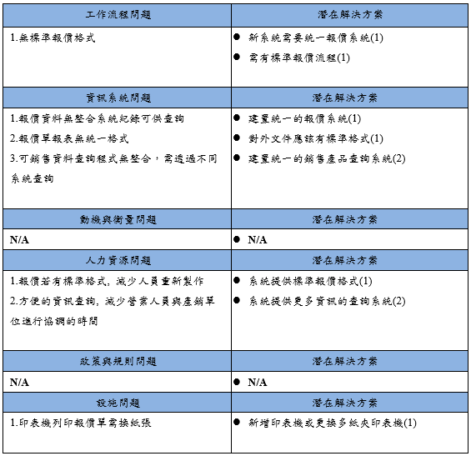
最終的AS-IS程序評估
Table 7. 最終的AS-IS程序評估
依以下六個促成者進行程序評估
工作流程
資訊系統
動機與衡量(獎勵與懲處機制)
人力資源
政策與規範
設施設計
評估後，並將其記錄在程序評估表中，將可以提出相同建議的潛在解決方案上，標註同樣號碼。

Slide 41
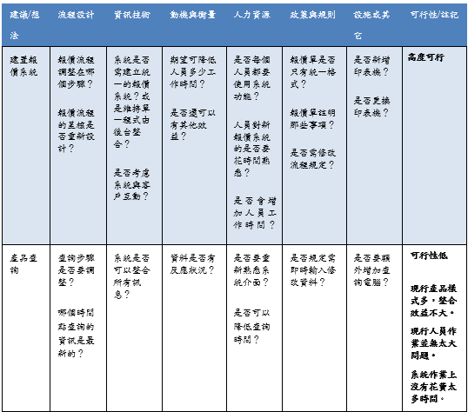
潛在程序特徵
Table 8. 潛在程序特徵
針對程序評估的每一組建議(號碼相同的)，建立評估矩陣，前面的評估可以歸類成 2 個建議。
這 2 個建議，經過程序特徵分析後，「產品查詢」想法因為被評估為可行性低，只保留「建置報價系統」。

Slide 42
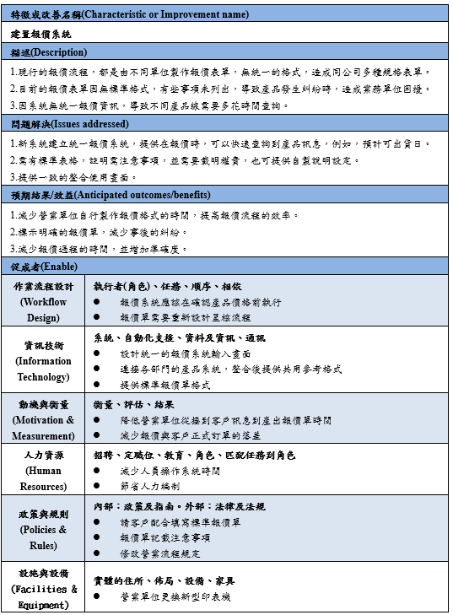
程序需求文件
Table 9. 程序需求文件
程序特徵分析後，保留下來的想法就稱為特徵。
上半部，說明這個特徵將要做哪部分的改變、預期要解決的問題與改變後的效益。
下半部，將提到的六個促成者需做什麼改變，才能使這想法能夠實現。
把這些結果，製作成程序需求文件。

Slide 43
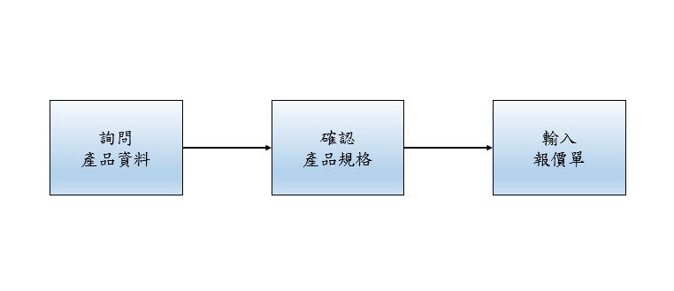
理想的作業流程樣版
製作的「理想的」作業流程：不考慮任何涉及到技術、人員的能力、空間及時間或其它等等限制，這個理想中的作業只需要 3 個步驟。
Figure 28. 理想的作業流程樣版

Slide 44
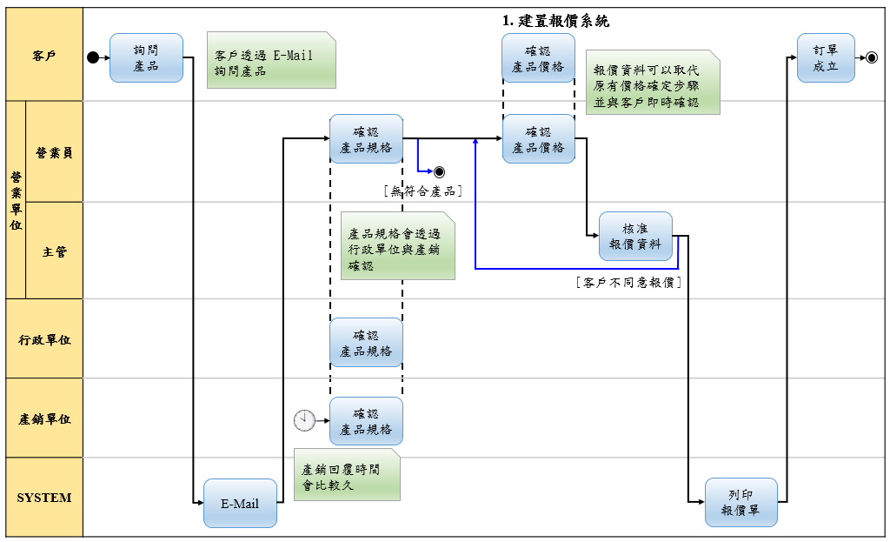
TO-BE泳道圖
從理想的作業流程開始，配合程序需求文件，開始在每一個步驟內加入細節。
將特徵加入圖中。
運用大量說明於圖中，表示這個新程序做了哪些改變及注意事項。
Figure 29. 最終TO-BE泳道圖

Slide 45
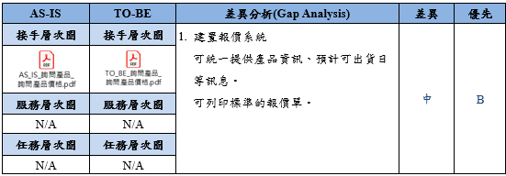
最終差異分析
以AS-IS泳道圖與TO-BE泳道圖進行差異分析，針對要解決的問題與期待之效益來決定開發的優先順序。
差異分為高、中、低，優先分為A、B、C三個等級，專案導入時，可以選擇優先等級高(A>B>C)，再來評估差異性，可以先從差異小的先處理。
針對「建置報價系統」的差異分析，根據評估會議的結果，差異性被評估為中，優先等級評估為B。
Table 10. 最終差異分析

Slide 46
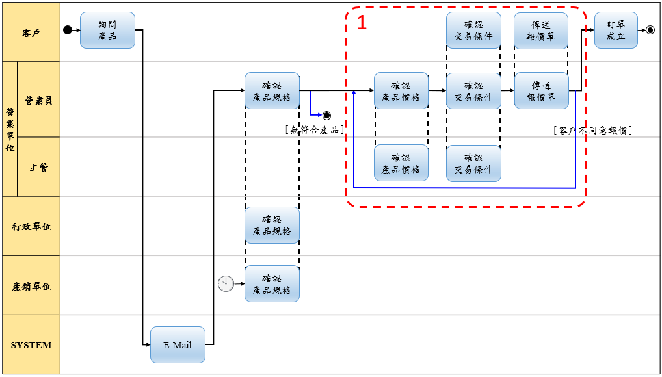
GAP 泳道圖
以TO-BE泳道圖的泳道圖為主，列出差異分析後的結果( AS-IS 泳道圖與 TO-BE 泳道圖不同的地方)，並註明特徵編號。
Figure 30. GAP 泳道圖

Slide 47
4. Conclusion

Slide 48
結論
本研究的來源是個案公司預計要導入 SAP 系統，SAP 為一個標準化的軟體。
而個案公司原來使用的 ERP 系統為自行開發，與 SAP 的流程差異很大，所以在導入前經由企業的流程再造後，再配合 SAP 的參數調整，讓系統符合 SAP 的最佳作業模式。
個案公司的營業單位(SD模組主要的作業單位)，在使用 Workflow Modeling 方式優化流程後，利用其在導入 SAP 的 SD 模組時，不但有效的減少對於標準作業流程的調整，也達到對於企業流程再造的目標。

Slide 49
結論(cont.)
本研究是針對個案公司在導入 SAP 前，因其評估必須先做流程優化，所以選擇了使用 Workflow Modeling 方式進行流程再造後，再進行系統更換。
此方式可能並不適合其他的企業使用，建議後續的研究者，可以針對不同的企業在進行系統更換時，選擇的前置方案做比對，提供企業做為評估系統導入前，選擇前置方案的參考。

Slide 50
簡報完畢 謝謝聆聽

